Slide 1
Grupa KONČAR
u 2024.

Slide 3
Sadržaj
Pregled ključnih trendova
Rast svih poslovnih pokazatelja
Iskoraci KONČARA u 2024.
Strategije poslovanja
Plan poslovanja Grupe KONČAR za 2025.
Aktivan član zajednice
Nagrade i priznanja u 2024.

Slide 4
Pregled ključnih trendova

Slide 5
Snažan zaokret prema OIE
OIE kapaciteti i gap do globalnog utrostručenja 2022. – 2030.
GW
11 450.0 GW
Globalni porast
kapaciteta OIE u 2024.
666 GW
12 000
10 799.1 GW
Globalni kapacitet OIE
do 2030.
9760 GW
9 763.1 GW
10 000
7 902.5 GW
8000
6000
3 680.6 GW
x2.2
x2.7
x2.9
x3.0
4000
2000
Globalni kapacitet OIE do 2030.
2,7x veći
u odnosu na danas
OIE kapacitet stavljen u funkciju 2024.-2030.
5520 GW
0
2022.
Trenutne ambicije zemalja do 2030.
Glavni scenarij u 2030.
Ubrzani scenarij u 2030.
Utrostručenje u 2030.
Kapaciteti OIE
Čimbenik rasta
Izvor: IEA, Renewables 2024

Slide 6
Rast kapaciteta OIE po zemlji/regiji, glavni scenarij 2017. - 2030.
GW
0
500
1000
1500
2000
2500
3000
3500
Kina
EU
SAD
Indija
Južna Amerika
ASEAN
2017.-2023.
MENA
2024.-2030.
Subsaharska Afrika
Ostale zemlje

Slide 7
Rast kapaciteta OIE u segmentu tehnologije, glavni scenarij, 2010. - 2030.
GW
6000
SE-utility
5000
SE-distributed
4000
Onshore wind
Offshore wind
3000
HPP
Bioenergija
2000
Geotermalna
CSP
1000
Ocean
0
SE i VE za vodik

Slide 8
Implikacije na elektroenergetsku mrežu
U ovom trenutku najmanje 1500 GW projekata VE i SE u naprednoj je etapi razvoja i čeka priključenje
U mnogim zemljama elektroenergetska mreža postaje usko grlo u energetskoj tranziciji
Tijekom sljedeća dva desetljeća potrebno je dodati, modernizirati ili zamijeniti 80 milijuna km elektroenergetske mreže diljem svijeta
Potrebno je udvostručenje ulaganja u mrežu do 2030. sukladno s rastom obnovljivih izvora energije

Slide 9
Rast svih poslovnih pokazatelja

Slide 10
Četiri uzastopne rekordne godine
Ukupni prihodi od prodaje i izvoza
Izvoz po regijama
mil EUR
mil EUR
Ukupno Izvoz
Backlog
EU
Europske zemlje izvan EU
Azija i Afrika
Amerika i Australija
Zemlje okruženja
1.005
580
mil EUR
1.005
Neprekidno povećanje backloga
307
580
Hrvatska
Izvoz
245
307
426
237
426
355
319
355
417
225
31.12.2019.
31.12.2020.
31.12.2021.
31.12.2022.
31.12.2023.

Slide 11
Nagovještaj još jedne rekordne godine (Q3 2024.)
Novougovoreni poslovi: 1,28 milijardi eura, 76,5% na izvoznim tržištima
Backlog: 1,96 milijardi eura
Ugovori za 2025. i naredne godine dosegnuli iznos od 1,52 milijarde
Neto dobit: 116,6 milijuna eura, rast za 141,4% više u odnosu na Q3 2023.
Prihodi od prodaje proizvoda i usluga: 734,6 milijuna eura
73% prihoda ostvareno u izvozu
Prihodi na tržištu EU-a: 398,2 milijuna eura, rast od 35,3% u odnosu na Q3 2023.
EBITDA je u prva tri kvartala porasla za 75,5 milijuna eura te iznosi 139,5 milijuna eura, dok EBITDA marža iznosi 19%
Tržišna kapitalizacija premašila iznos od 1 milijarde eura

Slide 12
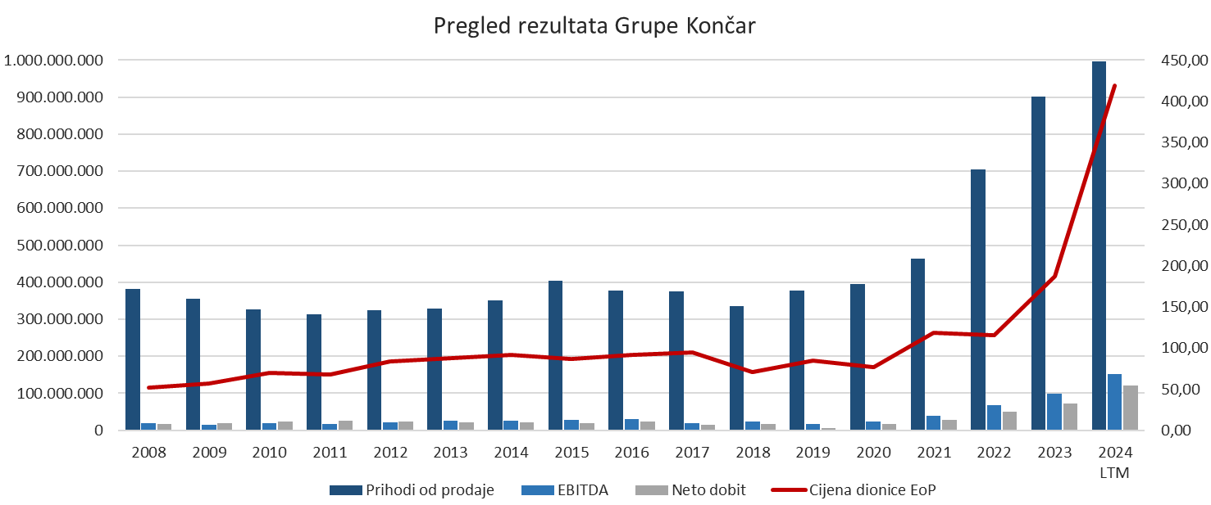
Pregled rezultata Grupe KONČAR u razdoblju 2008. - 2024.

Slide 13
Iskoraci KONČARA u 2024.

Slide 14
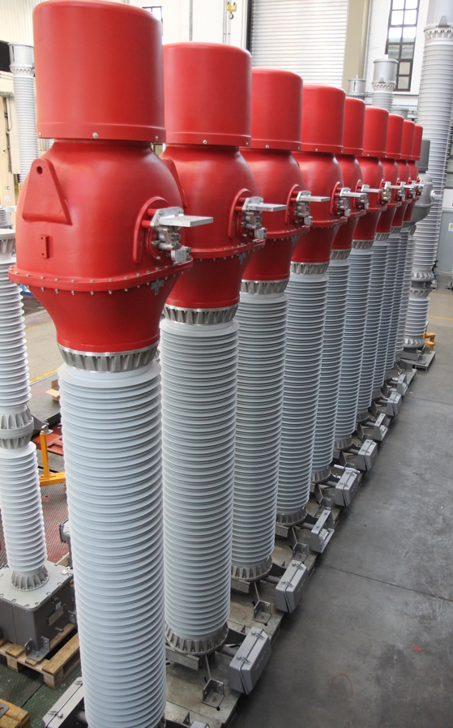
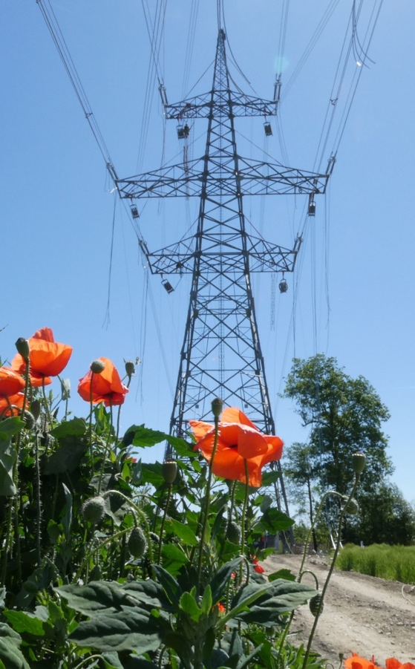
Siječanj
KONČAR - Mjerni transformatori isporučili 39 naponskih i kombiniranih mjernih transformatora naponskog nivoa 123 kV za Austriju
Projekt Lika započeo s realizacijom - dugo očekivani projekt razvoja hrvatskog elektroenergetskog sustava u kojem sudjeluje Dalekovod
Za Irsku energetski transformator najveće snage dosad

Slide 15
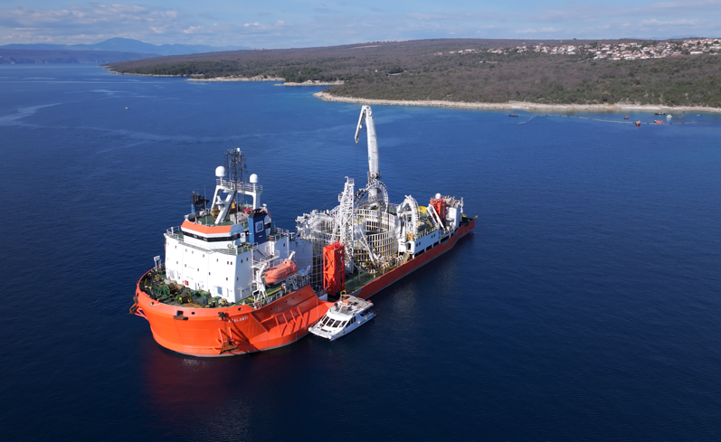
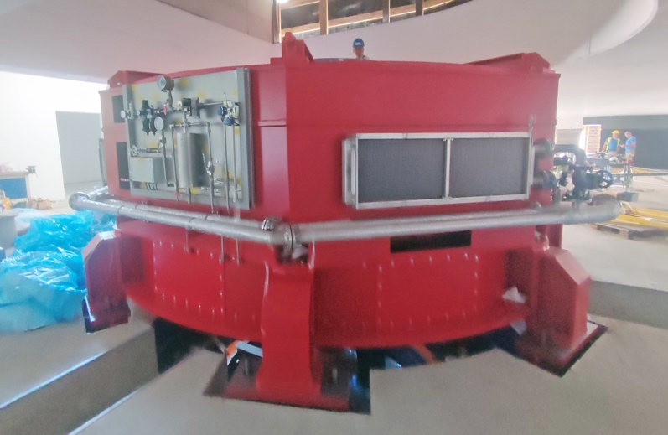
Veljača
Povratak na tržište Iraka isporukom srednjenaponskih postrojenja
Isporučeni prvi GREEN LINE transformatori za Latviju
Završena montaža dvaju generatora na novoj HE Gratkorn u Austriji
Ugovorena isporuka i polaganje podmorskih kabela 110 kV u sklopu projekta Revitalizacija, izgradnja, digitalizacija i modernizacija hrvatske prijenosne elektroenergetske mreže

Slide 16
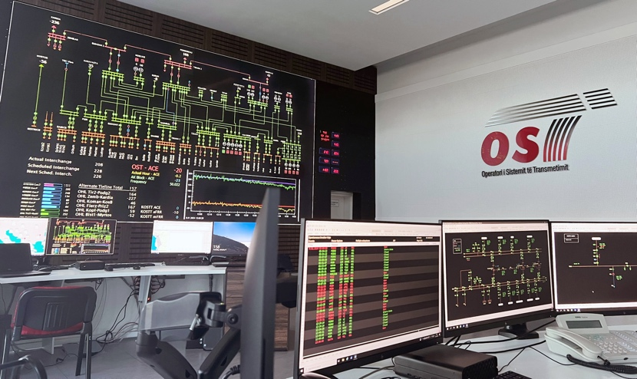
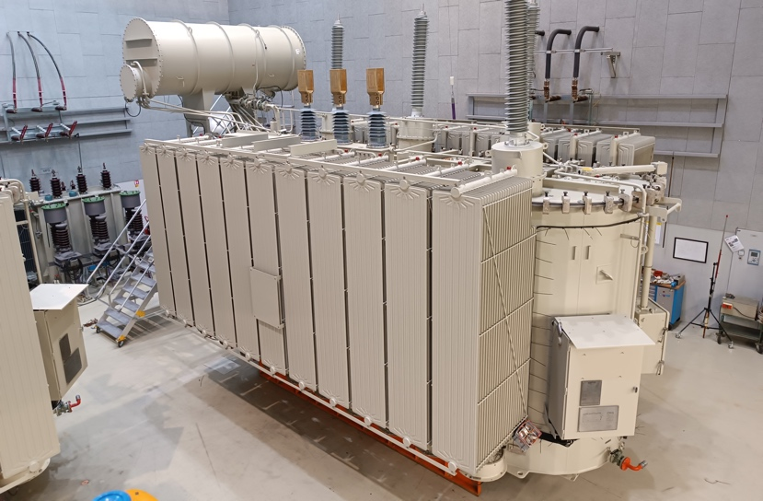
Ožujak
U rad pušten prvi nacionalni dispečerski centar realiziran izvan Hrvatske
Transformatorski kotao offshore izvedbe za belgijskog kupca
KONČAR – Mjerni transformatori isporučili 21 strujni mjerni transformator naponskog nivoa 380 kV u Saudijsku Arabiju
Nizozemska – novo tržište za srednje energetske transformatore

Slide 17
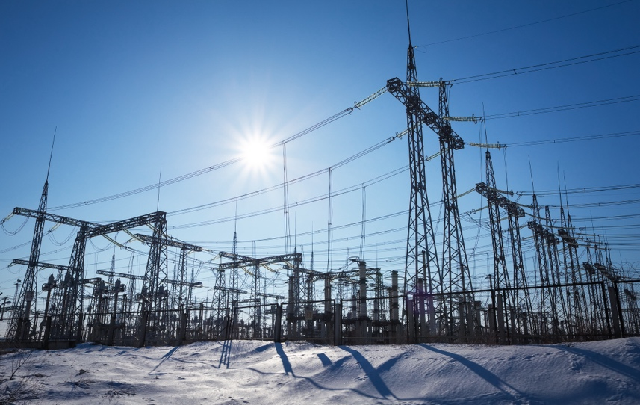
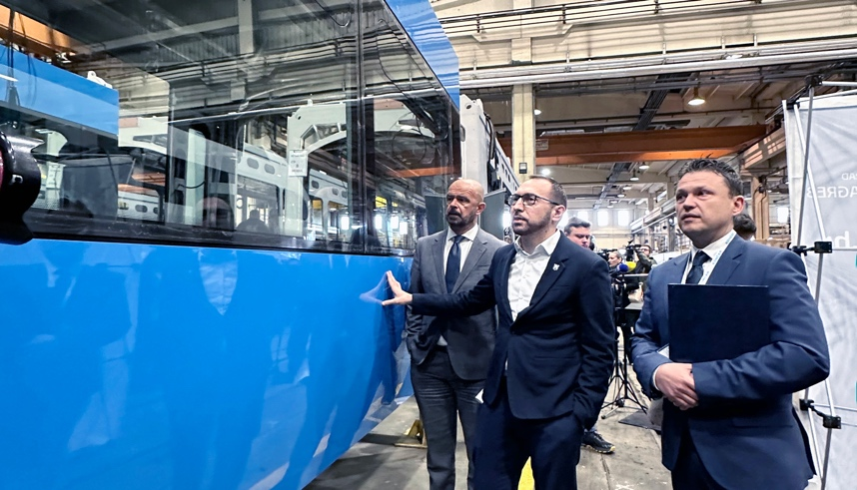
Travanj
Novi ugovor u Švedskoj – rekonstrukcija 130 kV trafostanice
Završen EU projekt isporuke 21 vlaka
Dva nova projekta isporuke hidrogeneratora u Skandinaviju, vrijedna više od 13 milijuna eura
Počela proizvodnja 20 novih tramvaja za Zagreb

Slide 18
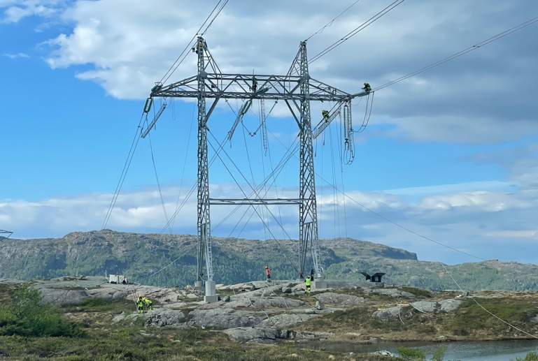
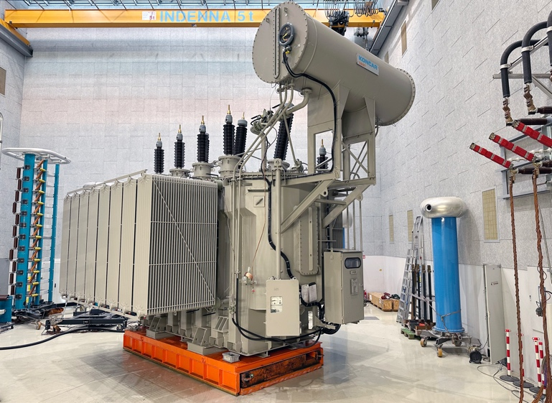
Svibanj
Dalekovod pobijedio na četiri kapitalna natječaja za projektantske usluge švedskog operatora prijenosnog sustava
Ispitan transformator na kratki spoj za španjolskog kupca
Novorazvijeni kombinirani naponski mjerni transformator velike snage, prvi takav u svijetu

Slide 19
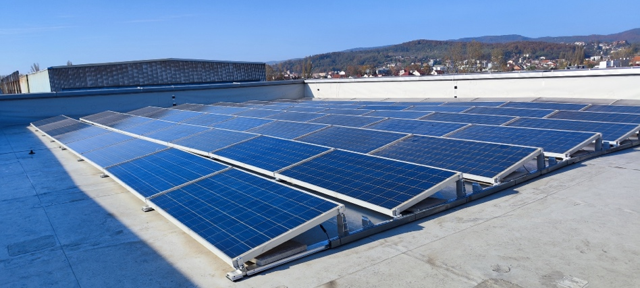
Lipanj
Ugovor za revitalizaciju HE Vidraru u Rumunjskoj u vrijednosti od 80 milijuna eura
Ugovorena dva nova projekta hidroelektrana u Švedskoj, vrijedna više od 12 milijuna eura
Ugovor za isporuku opreme i radove na rekonstrukciji RHE Velebit
Izgradnja još šest fotonaponskih elektrana na tvornicama KONČARA

Slide 20
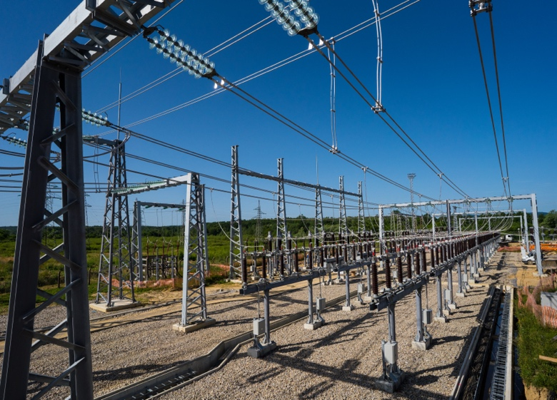
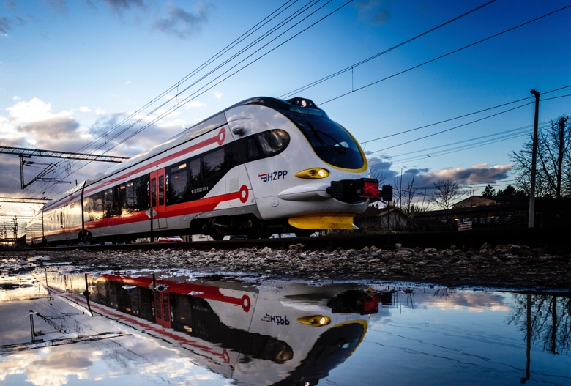
Srpanj
Ugovor za rekonstrukciju visokonaponskih transformatorskih stanica za Cipar
Ugovoreno šest elektrodizelskih motornih vlakova za daljinski promet
Sporazum o suradnji s korejskim institutom o međusobnom pružanju usluga certificiranja
Prvi ugovor za isporuku generatora za tržište Azerbajdžana
Isporučene prigušnice najveće snage dosad za kupca u SAD-u

Slide 21
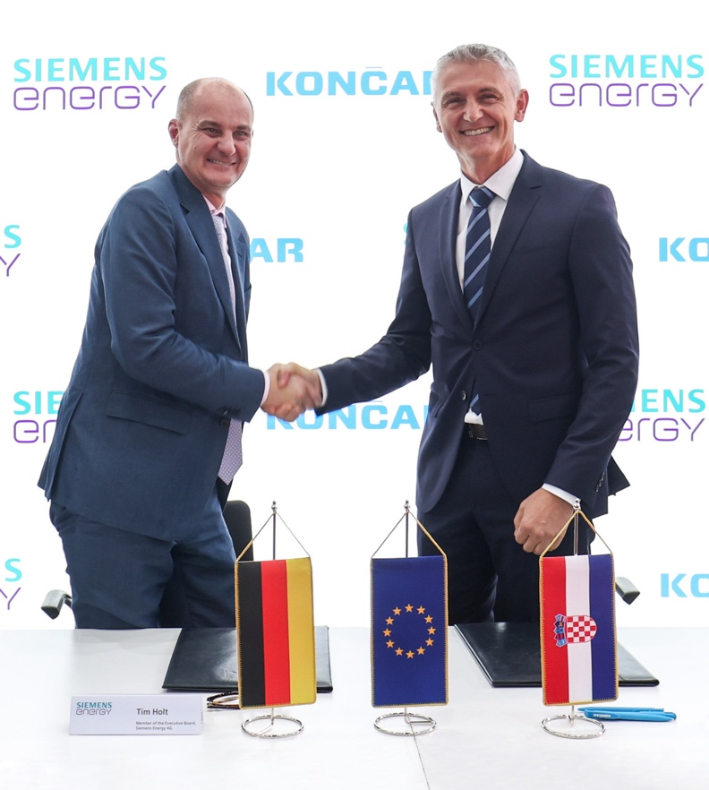
Sporazum o Joint Ventureu s partnerom Siemens Energy AG
Uspostava novog zajedničkog društva KONČAR – Transformatorski kotlovi
KONČAR većinski vlasnik sa 60% udjela
Odgovor na rastuću globalnu potražnju za transformatorima
Izgradnja suvremene i vrhunski opremljene tvornice transformatorskih kotlova na KONČAREVOJ lokaciji u Sesvetskom Kraljevcu
Otvaranje novih radnih mjesta
Značajno proširenje proizvodnih kapaciteta
Opsežna razmjena znanja i iskustava
Znatniji tehnološki razvoj i podizanje standarda izvrsnosti
Snažniji nastup na globalnom tržištu i viša otpornost na krize

Slide 22
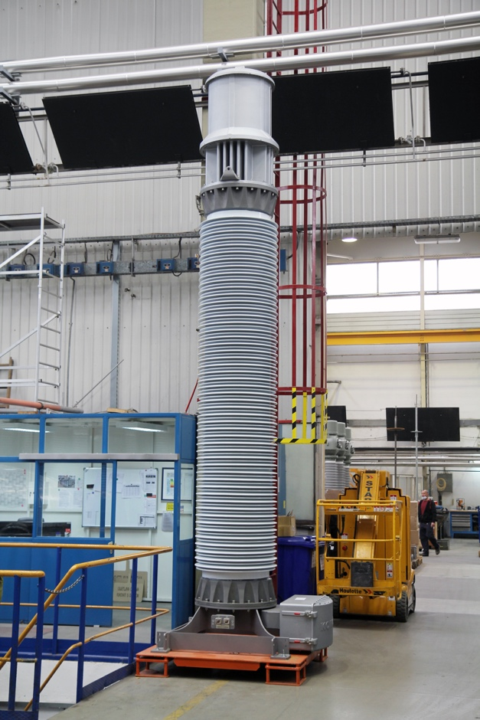
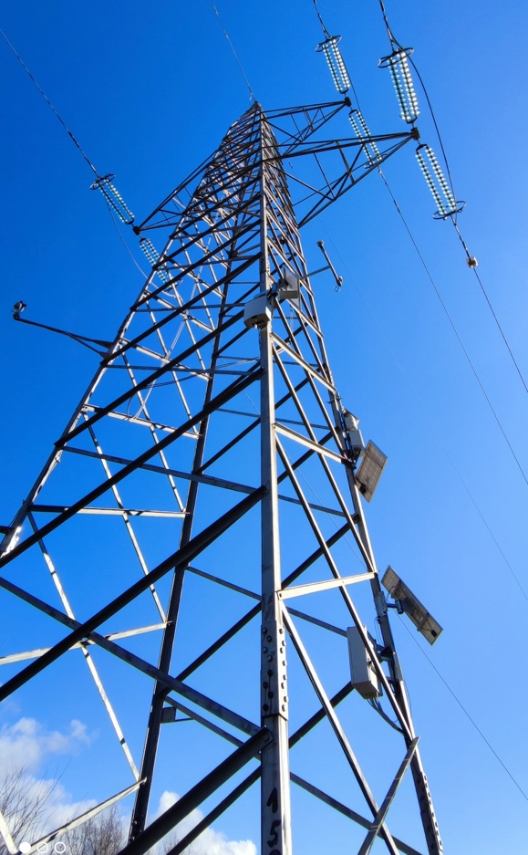
Kolovoz
Distributivni transformatori za sigurnu budućnost mreže istočne Danske
Ugovoreni GREEN LINE transformatori za tržište Portugala
Nadogradnja sustava za ispitivanje dalekovoda u HOPS-u

Slide 23
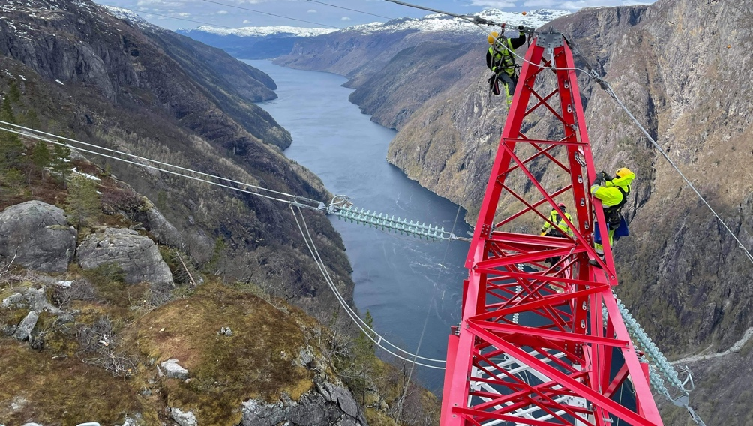
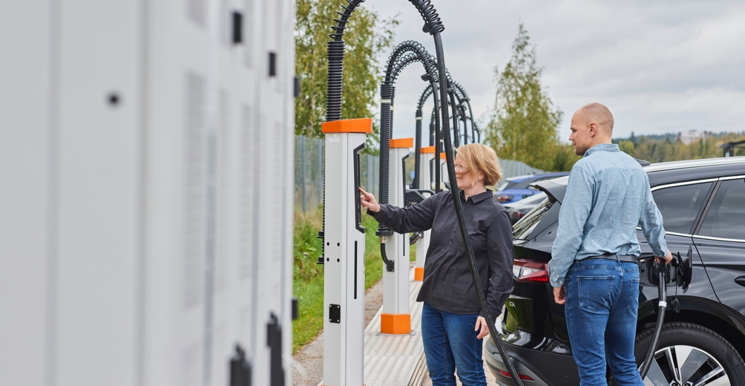
Rujan
Ugovoreno dodatnih dvadeset novih kraćih tramvaja za Zagreb
Novi ugovori s australskim i novozelandskim kupcima mjernih transformatora
Ugovor za izgradnju novog dalekovoda u Norveškoj, vrijedan više od 60 milijuna eura
KONČAR i finski partner šire mrežu punionica u regiji

Slide 24
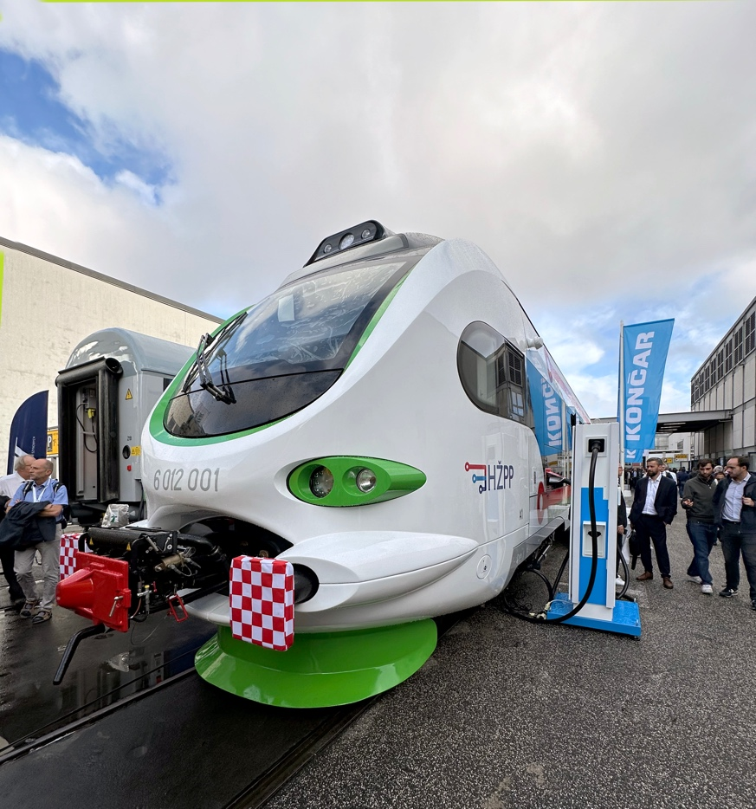
Premijera baterijskog vlaka i predstavljanje mjernog vlaka na sajmu InnoTrans 2024.
Najveći svjetski sajam transportne industrije
KONČAR prvi put u povijesti istovremeno predstavio dva svoja vlaka
Jedini baterijski vlak predstavljen na najvećoj svjetskoj pozornici
Najsloženiji tehnološki proizvodi hrvatske industrije
Rezultat samostalnog razvoja
Pogonske baterije smještene su na krovu vozila, rađene su na bazi litijske NMC tehnologije i kapaciteta su energije od 736 kWh
Predstavljen i stabilni energetski priključak za punjenje

Slide 25
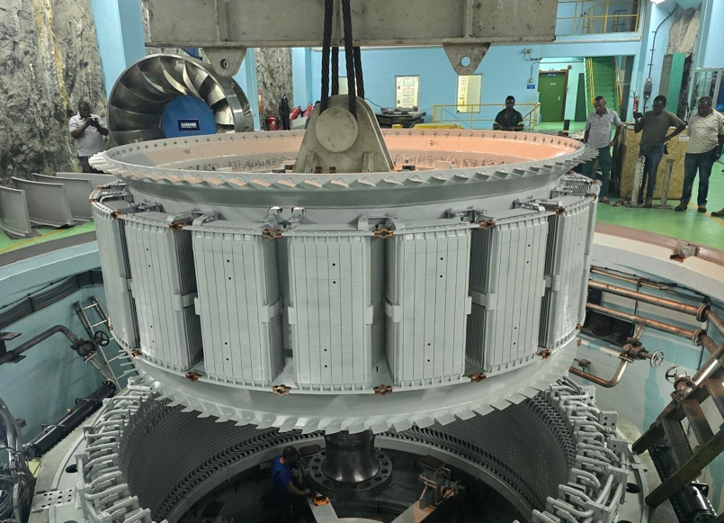
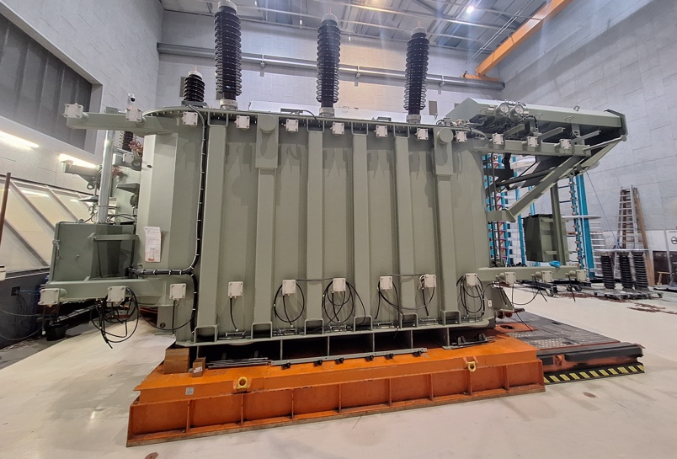
Listopad
Završen remont generatora na HE Mtera u Tanzaniji
Ugovor za isporuku srednje energetskih transformatora s njemačkom tvrtkom za opskrbu energijom
U Njemačkoj ugovoren projekt za sveobuhvatnu sanaciju dalekovoda, vrijedan više od 30 milijuna eura

Slide 26
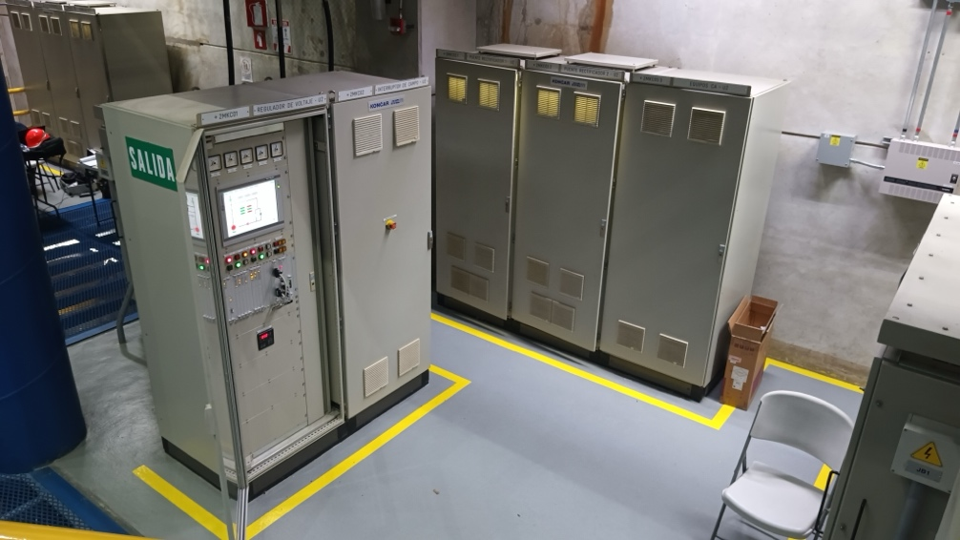
Studeni
Nova referenca za SCADA-u u Belgiji
Ugovorena uspostava sigurnosno- operativnog centra
Modernizacija sustava uzbude u Kostariki

Slide 27
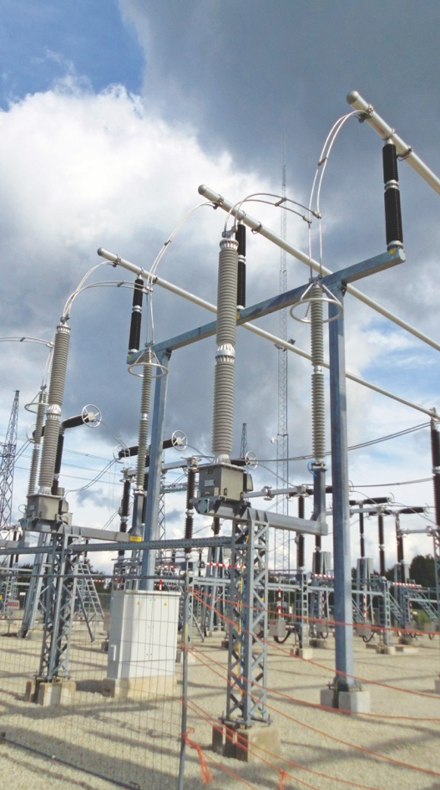
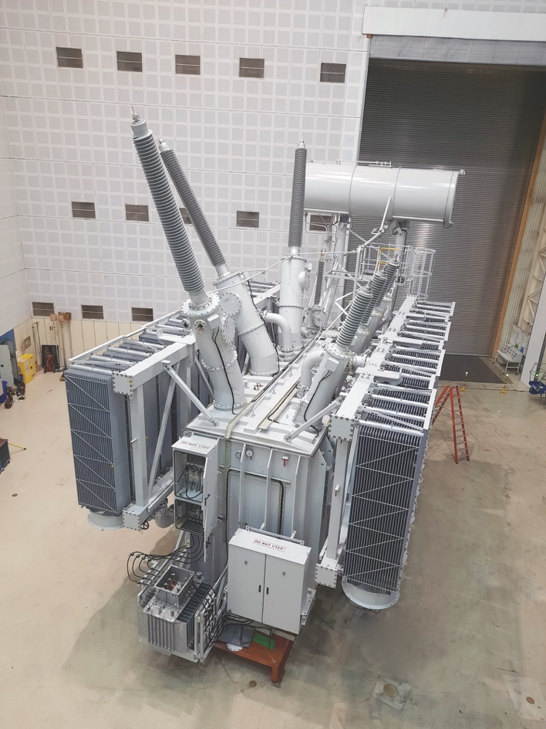
Prosinac
Završetak prve etape radova na revitalizaciji i dogradnji tramvajske infrastrukture za GPP Osijek
Najveća pojedinačna narudžba mjernih transformatora estonskog OPS-a
Novi kupac energetskih transformatora u Švedskoj

Slide 28
Strategije poslovanja

Slide 29
Strategija održivosti 1.0
2024. – 2026.

Slide 30
Naši strateški prioriteti

Slide 31
Ljudi, tehnologije, investicije – KONČAR 2030.

Slide 32
Put do uspjeha
Tri strateška stupa:
Jačanje osnovne djelatnosti Daljnji rast uspješnih segmenata poslovanja
Investiranje u budućnost Suvremen portfelj usmjeren na energetsku tranziciju
Agilan ekosustav Učinkovit operativni model sa snažnim tržišnim kapacitetima koji uspješno integrira interne resurse s vanjskim strateškim partnerima
Nastavak investicijskog zamaha:
Širenje i modernizacija proizvodnih kapaciteta
R&DI i razvoj inovacija u poslovnom portfelju
Profesionalni i osobni razvoj ljudi te pružanje konkurentnijih uvjeta
Fokus na ljude

Slide 33
Novi operativni model
3 ključne promjene:
Jačanje
Divizija
Povećanje odgovornosti divizija za prihode, profitabilnost i inovativnost portfelja
Iskorištavanje sinergija među poduzećima
Osnaživanje
prodaje i upravljanja proizvodima
Uspostavljena organizacijska jedinica prodaje usredotočena na kupce i tržište s ciljem povećanja prihoda za sve Divizije
Predani product menadžeri vode agilne umrežene timove, s odgovornošću za profitabilnost proizvoda
Postizanje sinergija
i jačanje kapaciteta kroz centralizirane funkcije
Funkcije podrške djeluju prema principu zajedničkih uslužnih centara (SSC) na razini Grupe Centralizacija funkcije strateške nabave i uvođenje procesa prioritizacije CAPEX-a

Slide 34
KONČAR 2030.
KPIs:
Udio usluga u prihodu od 15%
Prihod od izvoza 85%
3 regionalna središta na globalnoj razini
#1 izbor u elektroenergetici na području CEE
Digitalizirano 80% portfelja proizvoda
Najpoželjniji poslodavac u energetskoj tranziciji u Hrvatskoj
Smanjiti emisije opsega 1 i 2 za 45%
Do kraja 2030. izgraditi više od 500 MW vlastitih OIE

Slide 35
Digitalizirani portfelj proizvoda s većim udjelom prihoda od usluga
Značajna prisutnost na novim tržištima s punim portfeljem proizvoda
Agilan operativni model koji podržava daljnji rast Grupe i razvoj ljudi

Slide 36
Plan poslovanja Grupe KONČAR za 2025.

Slide 37
Plan poslovanja 2025.
Konsolidirani plan poslovanja za 2025. godinu, utemeljen na odličnom backlogu, koji će prema procjenama do kraja godine dosegnuti iznos veći od 2,1 milijarde eura
Ukupni prihodi Grupe KONČAR u 2025. godini planirani su u iznosu većem od 1,1 milijarde eura
Izvoz će i dalje dominirati u prihodima od prodaje proizvoda i usluga, planirani udio izvoza veći od 70%
Planiran rast na svim tržištima, no Europska unija i dalje ostaje najznačajnije tržište
Najznačajniji izvoz planira se u Njemačku, Švedsku, Norvešku i Nizozemsku
Očekuje se daljnja provedba Europskog zelenog plana i nastavak investicija u projekte dekarbonizacije, obnovljive izvore energije, električnu mobilnost te digitalnu transformaciju
CAPEX je planiran u iznosu većem od 80 milijuna eura - ulaganja u proširenje proizvodnih kapaciteta, tehnologiju i razvoj novih proizvoda
Daljnje povećanje prihoda i profitabilnost
Nastavak transformacije u smjeru jačanja globalne prisutnosti
Nastavak opsežnih ulaganja u ljude u cilju pozicioniranja KONČARA kao najpoželjnijeg poslodavca u svojoj industriji

Slide 38
Aktivan član zajednice

Slide 39
U 2024. KONČAR je podržao domaću zajednicu s 400.000 eura kroz program sponzorstava i donacija
Podržavali smo:
Humanitarne i socijalne aktivnosti
Zaštitu okoliša
Poticanje izvrsnosti
Kulturu i umjetnost
Sport
Stručne skupove i projekte domaćih medija

Slide 40
Suradnje na koje smo posebno ponosni
Podrška Hrvatskog paraolimpijskog odbora (HPO)
UNICEF - radionice o uključivanju dječjih prava u poslovanje Grupe KONČAR i online predavanja za zaposlenike o poticajnom roditeljstvu
Donacije Humanitarnoj zakladi Za djecu Hrvatske
Posebna božićna donacija SOS Dječjem selu Hrvatska
Podrška zajednici – individualne donacije ugroženim skupinama, obiteljima i pojedincima za potrebe liječenja ili zbrinjavanja drugih egzistencijalnih pitanja
Podrška obrazovanju – cjelogodišnja podrška domaćim fakultetima i srednjim školama, podrška radu studentskih udruga
Podrška amaterskom sportu – cjelogodišnja podrška domaćim amaterskim sportskim klubovima i udrugama
Podrška kulturi i baštini – suradnja s Ansamblom Lado i cjelogodišnja podrška domaćim udrugama pri organizaciji kulturno-umjetničkih događaja i dostojanstveno obilježavanje važnih nacionalnih obljetnica

Slide 41
Nagrade i priznanja u 2024. godini

Slide 42
Nagrade i priznanja
Vrijedne nagrade na 19. KONVENCIJI HRVATSKIH IZVOZNIKA – KONČAR – Distributivni i specijalni transformatori najbolji veliki izvoznik u 2023. godini, a KONČAR – Mjerni transformatori najveći izvoznik u Kanadu u 2023. godini (Zlatni ključevi)
Platinasti ključ KONČAR – Distributivnim i specijalnim transformatorima i KONČAR – Energetskim transformatorima, zajedničkom društvu KONČARA i Siemens Energyja – dodjeljuje se izvoznicima koji su u kontinuitetu dokazali svoju izvrsnost u poslovanju i izvoznim rezultatima
Plaketa Zlatna kuna KONČAR – Distributivnim i specijalnim transformatorima – priznanje HGK komore Zagreb u kategoriji velikih trgovačkih društava s područja grada Zagreba za izvanredne poslovne rezultate i doprinos gospodarstvu grada Zagreba u 2023. godini
Zlatna kuna KONČAR – Distributivnim i specijalnim transformatorima – za uspješnost u poslovanju i doprinos hrvatskom gospodarstvu u 2023. godini, u kategoriji velikih trgovačkih društava
ESG rating HGK – KONČAR – Distributivni i specijalni transformatori (D&ST) prepoznati su najboljim primjerom održivog poslovnog modela u Hrvatskoj

Slide 43
Nagrade i priznanja
Game Changer Awards 2024. – nagrada najnaprednijim tehnološkim tvrtkama i liderima u 2024. godini, KONČAR – Digital osvojio nagradu u kategoriji Cybersecurity Project of The Year za projekt KONČAR PROZA Station
Priznanje „Slavko Krajcar“ za tehnološke inovacije – dodijeljeno KONČAR – Institutu za elektrotehniku za projekt izgradnje laboratorija za velike električne strojeve i pogone (LAVESP)
Drugu godinu zaredom nagrada Hrvatske agencije za nadzor financijskih usluga (HANFA) za najbolju usklađenost s Kodeksom korporativnog upravljanja u 2023.
Brand Leader 2024. – za izvrsnost u građenju i promidžbi brenda u 2023. godini
Predsjednik Uprave Gordan Kolak imenovan Gospodarstvenikom godine prema izboru stručnog žirija i prema izboru čitatelja Večernjeg lista i Poslovnog dnevnika
EPL AWARD 2024. za ukupnost i izvrsnost poslovne komunikacije i pozitivan doprinos ostvaren tijekom 2024. godine na temelju upravljane i strateški vođene komunikacije
Nagrada Zagrebačke burze Zlatna dionica godine – za najvišu konkurentnost dionica na Zagrebačkoj burzi u 2024. godini

Slide 44
Hvala na pozornosti!

